Slide 1
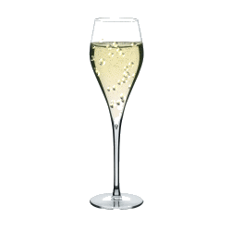
La Champagne

Slide 2
Le vignoble
Superficie totale : 35 000 hectares
Sur les départements de la Marne, la Haute-Marne, l’Aube et l’Aisne
5 zones :
Montagne de Reims
Vallée de la Marne
Côte des Blancs
Côte de Sézanne
Vignobles de l’Aube

Slide 3
Le vignoble
Sous-sol calcaire ➔ bon drainage et subtilité des vins
Vignes entre 80 et 210 m d’altitude
Climat à tendance continentale
La température annuelle moyenne : 10 °C
Nécessité de protéger la vigne contre les gelées

Slide 4
Histoire
Le Champagne mousseux apparaît au XVIIe siècle
Dom Pérignon n’est pas « l’inventeur » du Champagne
Il a l’idée d’utiliser la bouteille de verre et le bouchon de liège
Il mélange différents crus
Il élabore des vins blancs à partir de raisins noirs

Slide 5
Cépages
Chardonnay : 25 %
Pinot Meunier : 45 %
Pinot Noir : 30 %

Slide 6
Économie
85 % du vignoble appartient à des vignerons ou des petits producteurs
70 % de la production est l’œuvre des négociants

Slide 7
Appellations d’origine protégée
Champagne
Coteaux champenois
Rosé des Riceys

